Slide 1
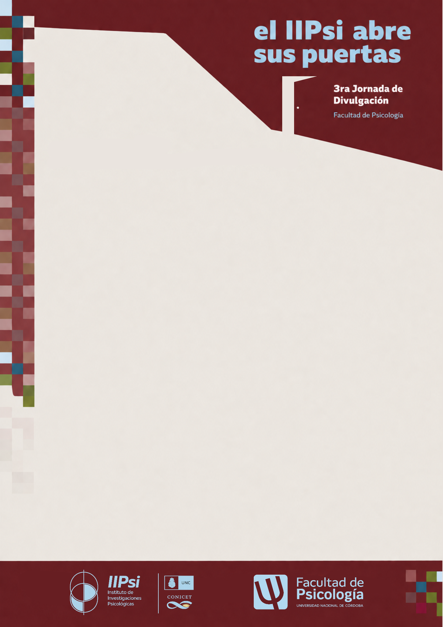
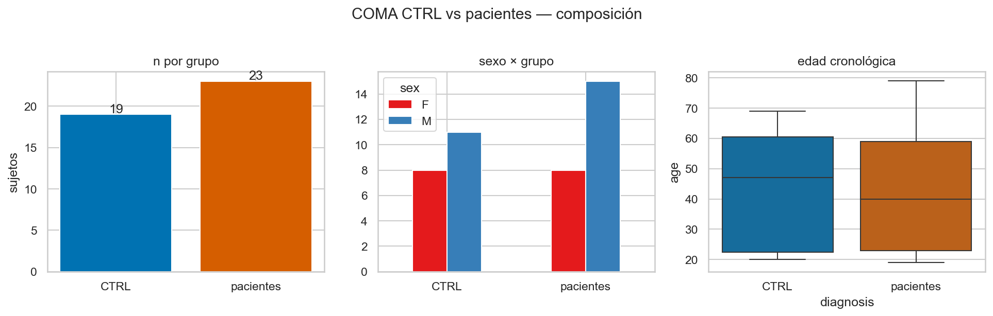
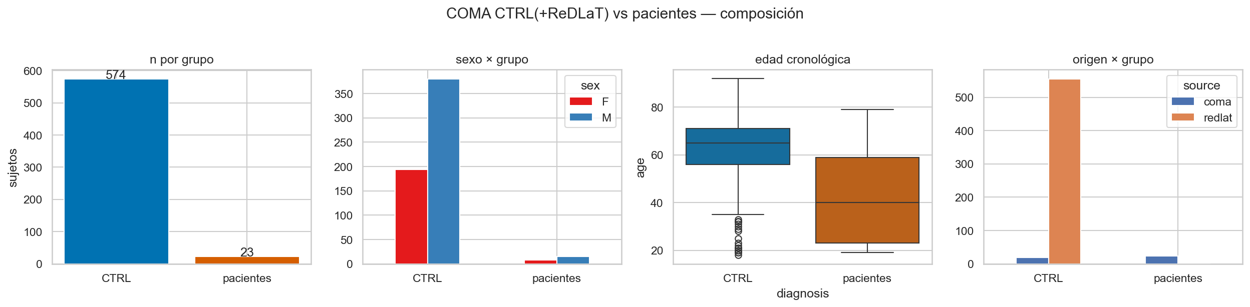
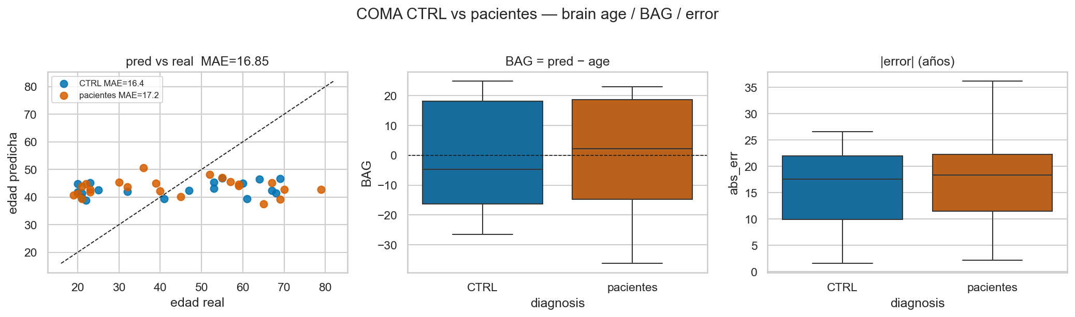
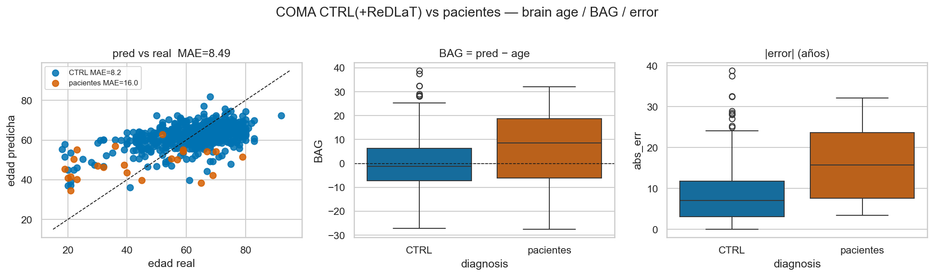
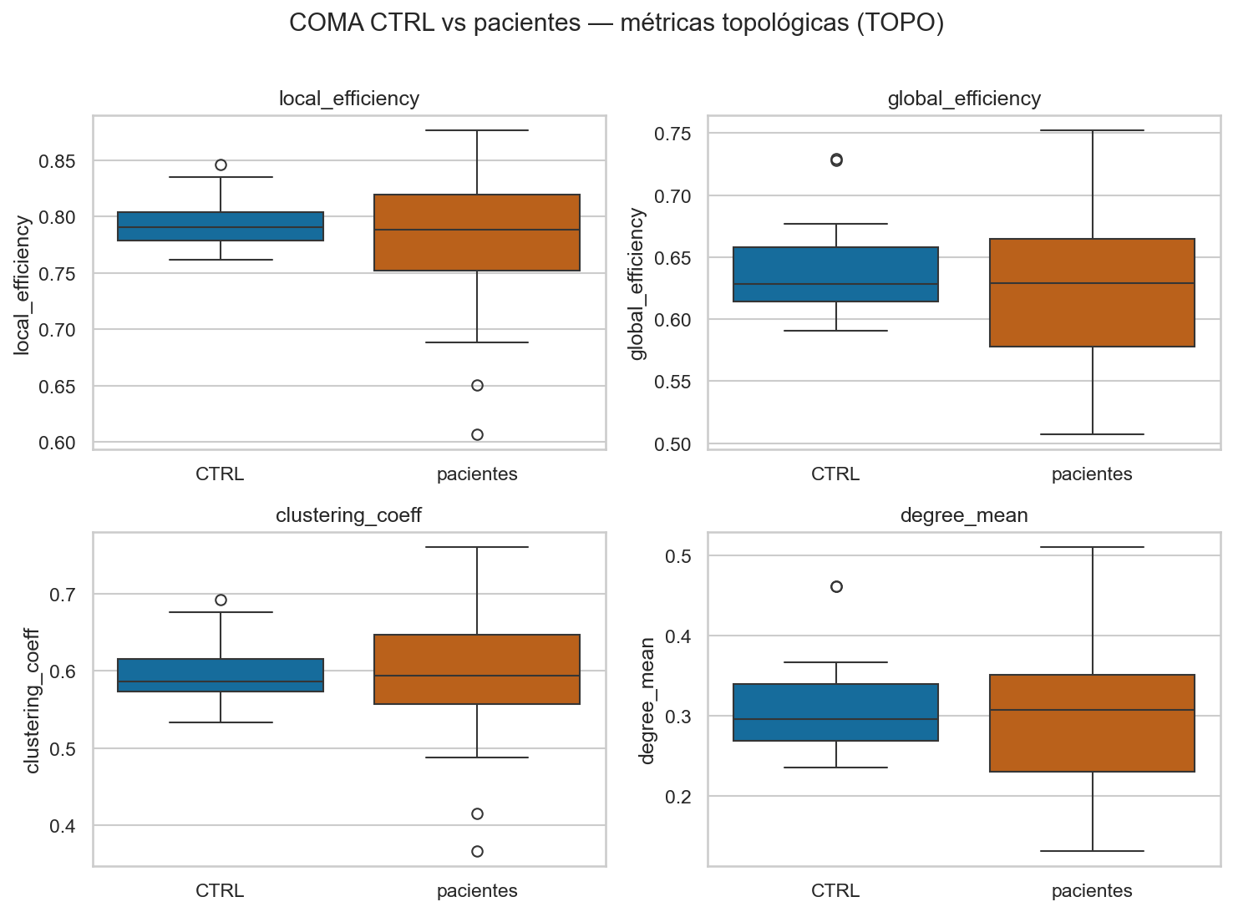
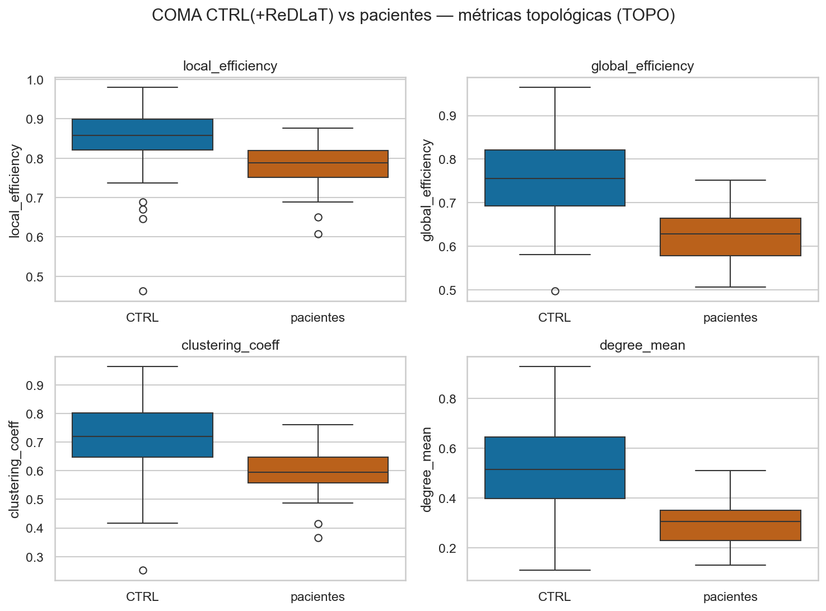
Brecha de edad cerebral (BAG) en pacientes post-coma:
conectividad funcional y topología de redes
Ignacio Bosch · TP Final — Neurociencias Computacionales · IIPSi / Facultad de Psicología — UNC
INTRODUCCIÓN
OBJETIVO
La edad cerebral no siempre coincide con la edad cronológica. El estilo de vida, las enfermedades y cualquier evento neurológico puede acelerar o retrasar el envejecimiento del cerebro con respecto al paso del tiempo real.
Esta diferencia se conoce como brecha de edad cerebral (BAG, por sus siglas en inglés), y se obtiene comparando la edad cronológica de una persona con la edad predicha por un modelo de inteligencia artificial, a partir de patrones de conectividad cerebral.
En este trabajo aplicamos este enfoque a pacientes que atravesaron un coma por anoxia o traumatismo. A partir de datos de resonancia magnética funcional, estimamos la edad cerebral de cada paciente y calculamos su BAG, buscando caracterizar cómo el tipo de daño cerebral se refleja en el envejecimiento estimado del cerebro.
Comparar controles sanos frente a pacientes post-coma (anoxia + traumatismo unidos como un solo grupo), estimando BAG con un modelo entrenado sobre conectividad funcional y topología de la red cerebral.
Evaluamos dos diseños:
• COMA: controles y pacientes solo del dataset de coma.
• COMA+ReDLaT: mismos pacientes, reforzando el grupo control con controles cognitivamente sanos (CN) de ReDLaT.
MÉTODOS
Como predictores de los modelos de regresión utilizamos tanto la conectividad funcional como métricas de organización de la red cerebral (topología): eficiencia local, eficiencia global, agrupamiento y grado promedio de conexión.
Pipeline:
1) FC AAL-116 + Fisher-z.
2) Topología de red (umbral 0.20).
3) β-VAE → embedding latente Z.
4) Ridge (Z + topología + sexo → edad), evaluado por leave-one-out.
5) BAG = edad predicha − edad cronológica.
Se considera que el BAG reporta cambios en la estructura del cerebro y puede funcionar como un indicador general de su salud, con potencial para detectar alteraciones de forma temprana y ayudar a definir el diagnóstico, el pronóstico y el tratamiento más adecuado.
RESULTADOS
Diseño A — solo COMA
Diseño B — COMA + controles ReDLaT
n = 42 (CTRL 19 · pacientes 23)
MAE LOO = 16,9 años (CTRL 16,4 · pacientes 17,2)
BAG medio ≈ 0 en ambos grupos (poca separación con n chico)
n = 597 (CTRL 574 = 19 COMA + 555 CN · pacientes 23)
MAE LOO = 8,5 años (CTRL 8,2 · pacientes 16,0)
BAG pacientes ≈ +4,3 años vs CTRL ≈ 0
COMA — composición de la cohorte
COMA+ReDLaT — composición (control reforzado)
COMA — predicción de edad, BAG y error (LOO)
COMA+ReDLaT — predicción de edad, BAG y error (LOO)
COMA — métricas topológicas
COMA+ReDLaT — métricas topológicas
CONCLUSIONES
Con solo datos de coma, el modelo aprende con poca muestra y el MAE LOO es alto (~17 años): la señal de BAG apenas separa controles de pacientes. Al reforzar el grupo control con controles ReDLaT, la predicción de edad mejora de forma clara (MAE global ~8,5 años) y aparece una diferencia más interpretable: los pacientes post-coma muestran un BAG medio positivo (~+4 años), compatible con un envejecimiento cerebral acelerado respecto del control. El BAG, basado en conectividad funcional y topología de red, se perfila como marcador complementario para caracterizar la salud cerebral tras un evento neurológico grave.
Datos: cohorte inflamación/coma (CTRL, ANOX, TRAU) y CN ReDLaT (data-iipsi). Modelos entrenados dentro de cada diseño (sin transferir pesos entre estudios).
“Invertir en ciencia es construir futuro”

